Slide 1




Aeromodelo
Planador com propulsão elástica
SPRINT 2
Aprendizado por Projeto Integrado
3°sem
Prof: Joares L. Reis
Prof: Nilo C. Santos

Slide 2



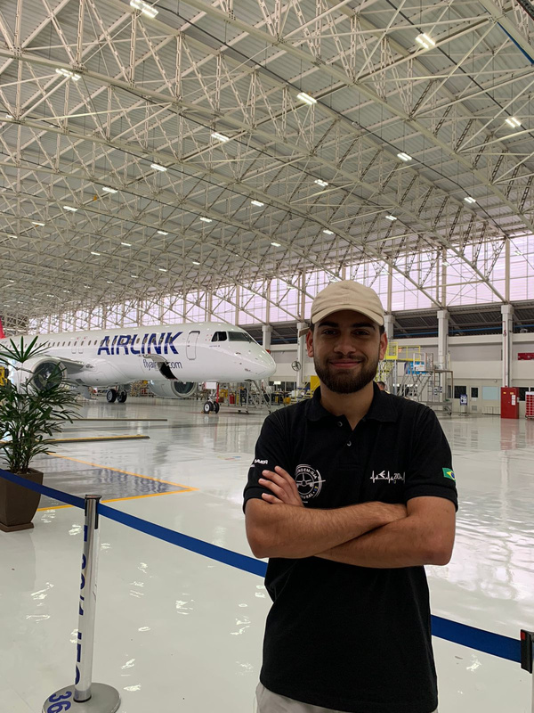



Equipe
André Antunes
Scrum Master
Luiz Fortes
Product Owner
Alvaro Vianel
Team Member
Leonardo Gabriel
Team Member
Lucas Cobo
Team Member
Paulo Gabriel
Team Member

Slide 3
Introdução
Cronograma
Desenho Consolidado
Croqui
Cálculos iniciais
Medidas
Riscos
Próximos Passos
Conclusão
Sumário

Slide 4
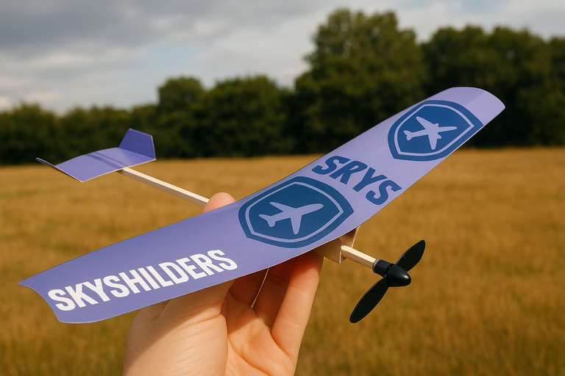




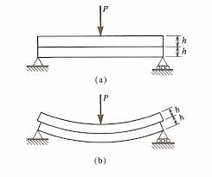

Introdução
Nesta etapa do projeto, foi consolidado o desenho técnico do modelo, realizado os cálculos aerodinâmicos iniciais, definido as medidas do aeromodelo, a compra dos materiais e efetuada uma análise preliminar de riscos de projeto.
Representação do modelo

Slide 5
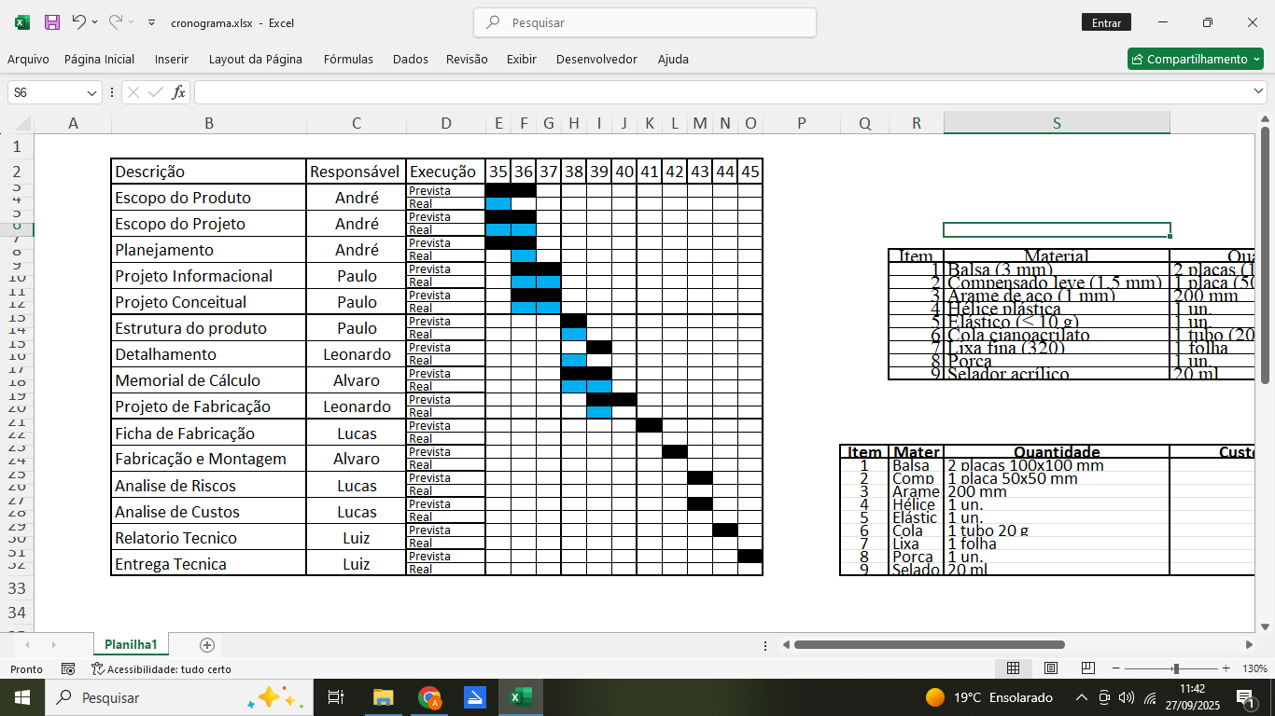
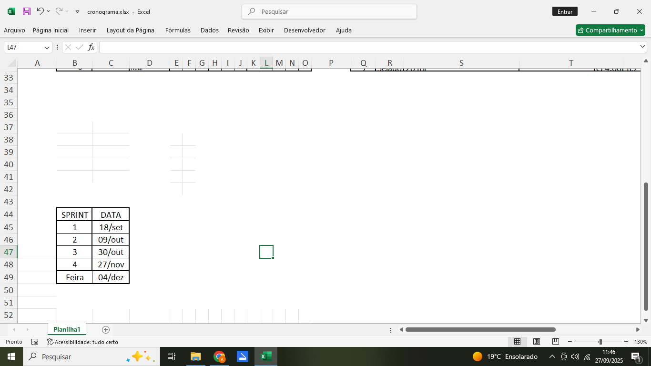
Cronograma

Slide 6
Desenhos
O desenho consolidado do Stick Plane apresenta uma configuração de asa alta com estabilizador horizontal e leme vertical proporcionais, garantindo estabilidade longitudinal e direcional.
As dimensões foram definidas com base nos cálculos de envergadura, corda média, alongamento da asa e posição do centro de gravidade.
O modelo prioriza simplicidade construtiva e bom desempenho em voo, sendo ideal para testes em ambiente controlado.
Notes:
Vamos explorar os requisitos técnicos para o projeto do nosso minimodelo aéreo. [Faça uma pausa breve para que o público possa absorver a introdução.]
Primeiramente, os materiais permitidos: temos madeira, papel, plástico em várias formas, filme plástico, colas, linha, arame, tubos plásticos e elásticos. Esses materiais são escolhidos por serem leves e versáteis, essenciais para a construção eficiente do modelo. [Pausa breve para ênfase.]
É importante lembrar que não podemos usar dispositivos ajustáveis ou sistemas de comando durante o voo. Isso mantém o foco na simplicidade e na habilidade de projetar algo funcional dentro das limitações. A propulsão será feita por hélice acionada por elástico, uma técnica clássica, mas desafiadora. [Dê um sorriso para criar conexão com a plateia.]
A massa mínima do modelo, excluindo o motor elástico, deve ser de 400 gramas. Quanto às dimensões, a envergadura da asa pode chegar a 40 cm e a do estabilizador a 28 cm. Vale destacar que apenas um elástico, com massa total de até 10 gramas, é permitido por voo. [Use um tom de voz ligeiramente mais firme para ressaltar a importância dessas especificações.]
Essas restrições nos desafiam a sermos criativos e precisos em nosso design. [Conclua com um tom encorajador.]

Slide 7
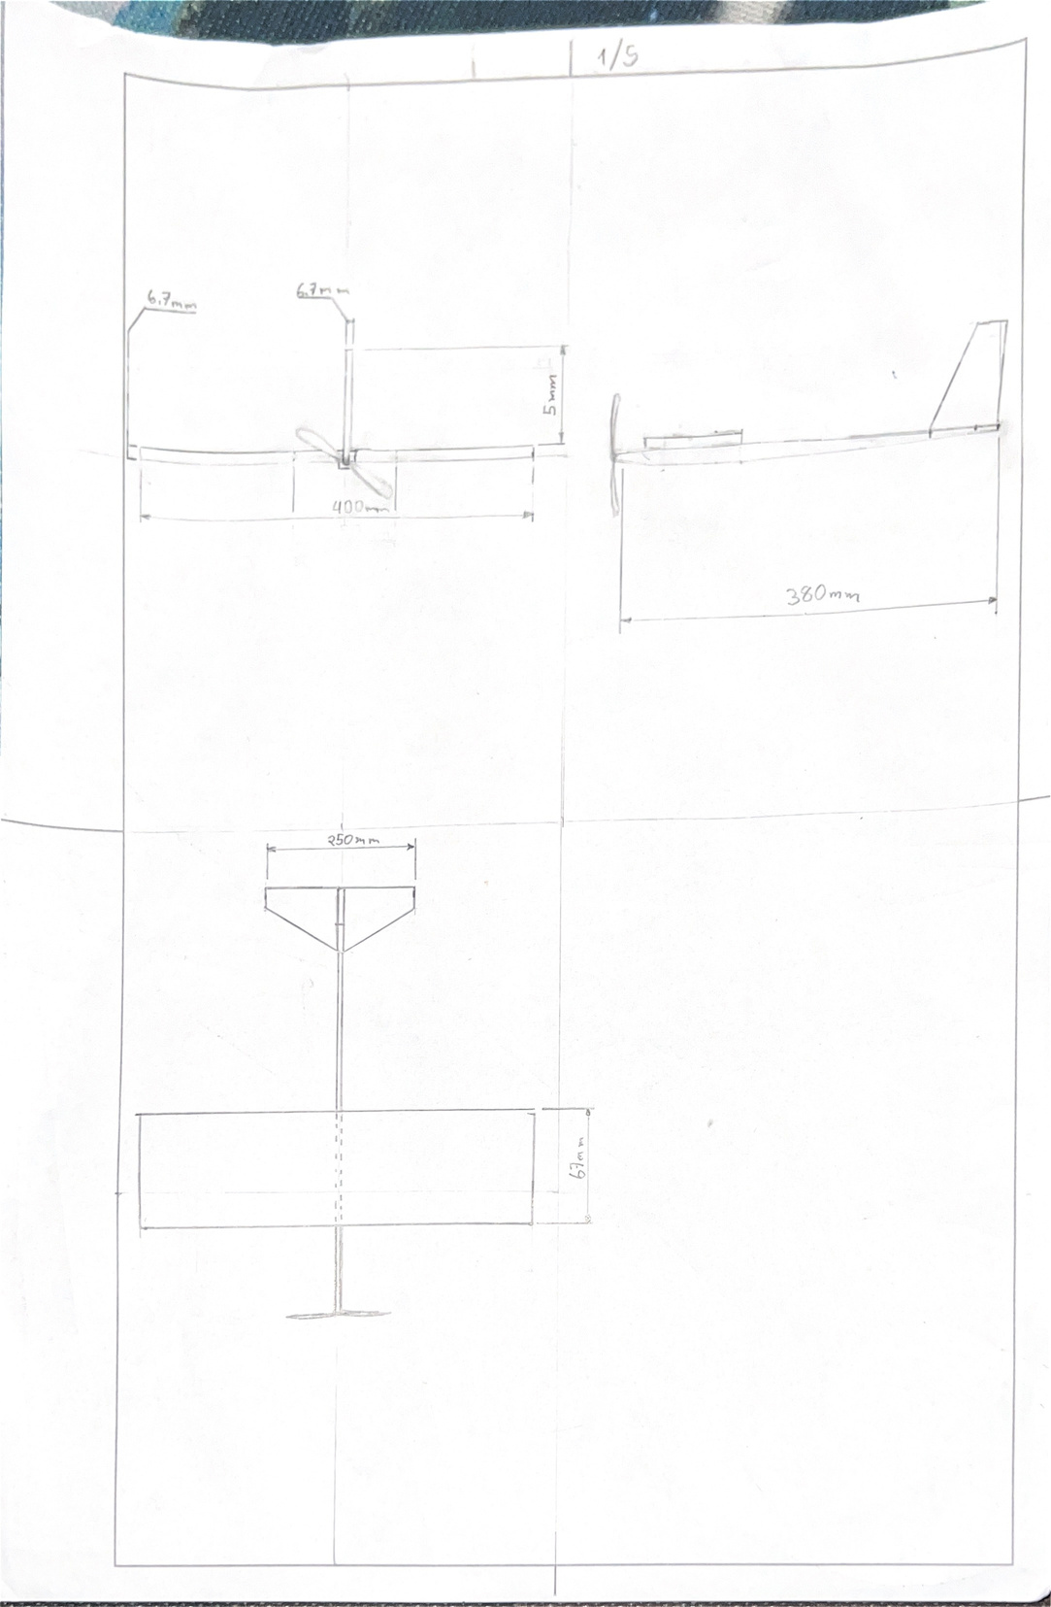
Croqui
Stick Plane
Vistas ortogonais

Slide 8
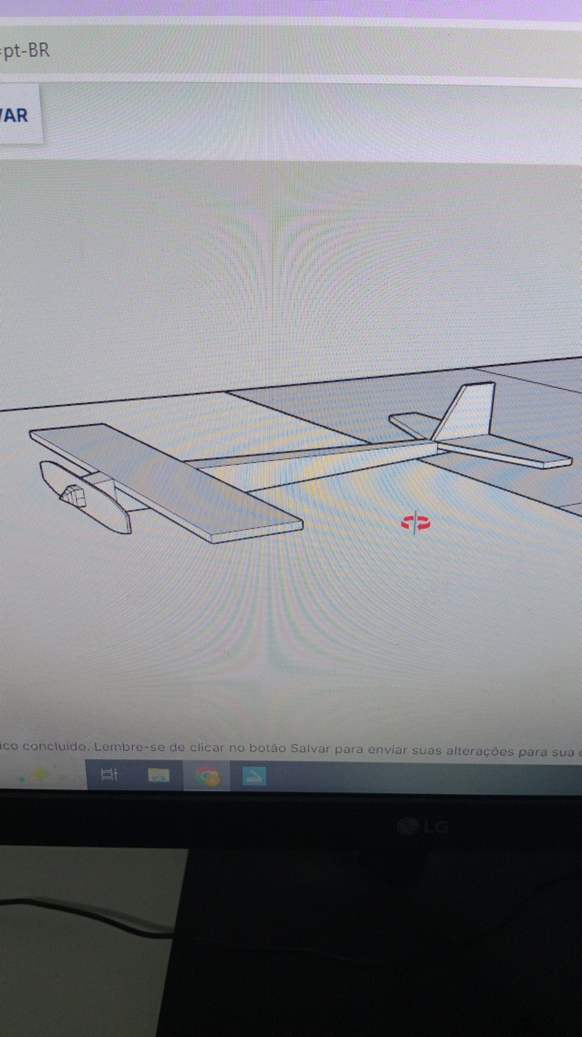
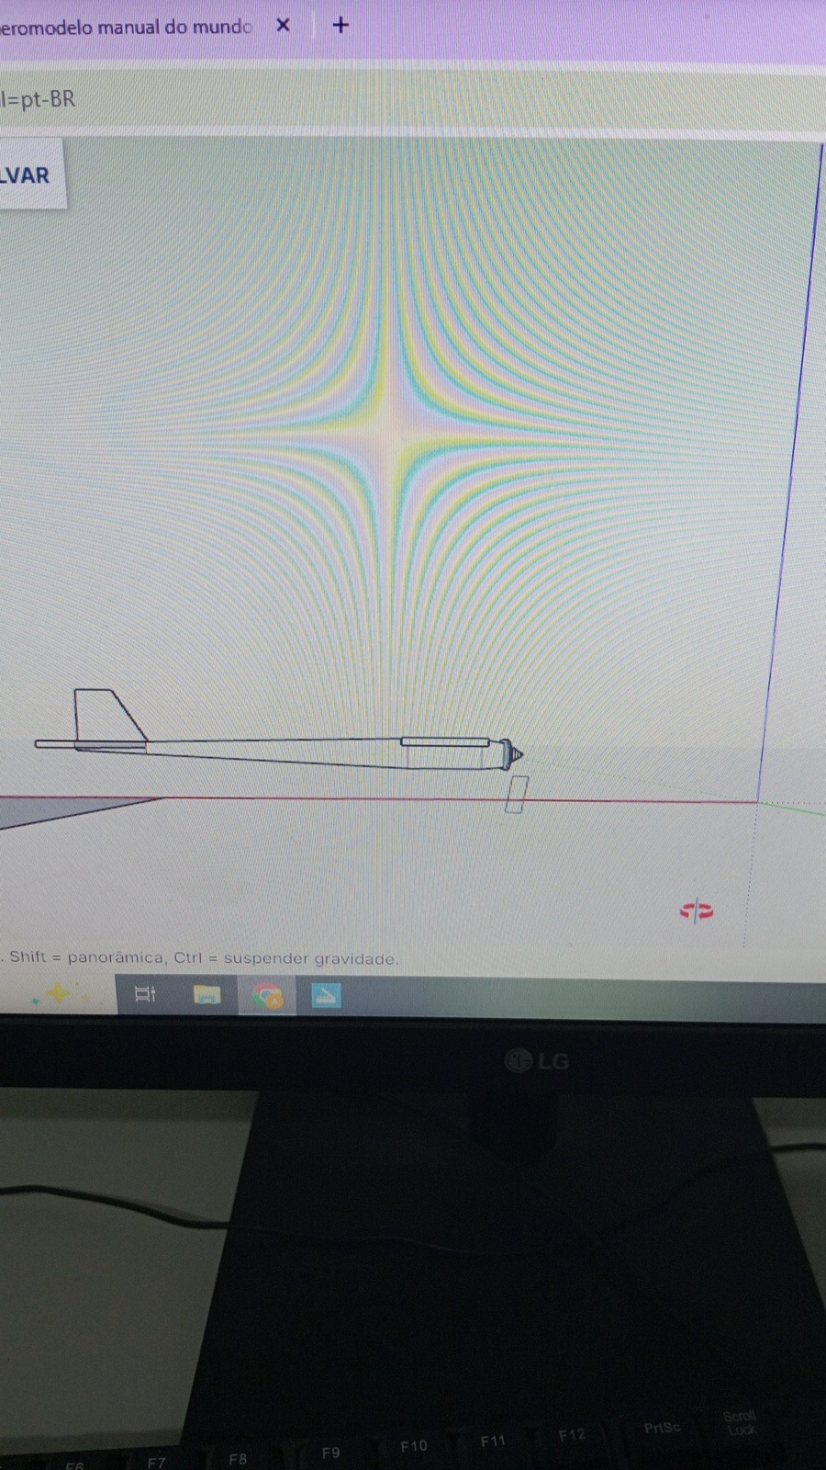
Croqui
Stick Plane
Modelo 3D

Slide 9


Calculos Iniciais
Os cálculos iniciais consideraram parâmetros como área da asa, razão de alongamento, posição do centro de gravidade e ângulo de diedro.
Foram utilizados valores experimentais e teóricos para determinar o equilíbrio entre sustentação e peso, otimizando o tempo de voo e a estabilidade.
A massa total estimada foi ajustada para garantir que a carga alar se mantenha dentro do intervalo ideal (1 a 5 g/cm²).
Área da asa e Alongamento
Corda da asa e coeficiente aerodinâmico
Wing-loading

Slide 10


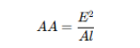
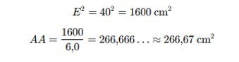
Calculos Iniciais
Área da asa
A área da asa de uma aeronave é a medida da superfície que gera sustentação e pode ser definida como a área contínua da superfície da asa, estendendo-se das pontas até os bordos de ataque e fuga, projetada sobre um plano.

Slide 11
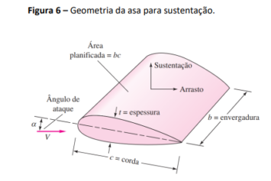
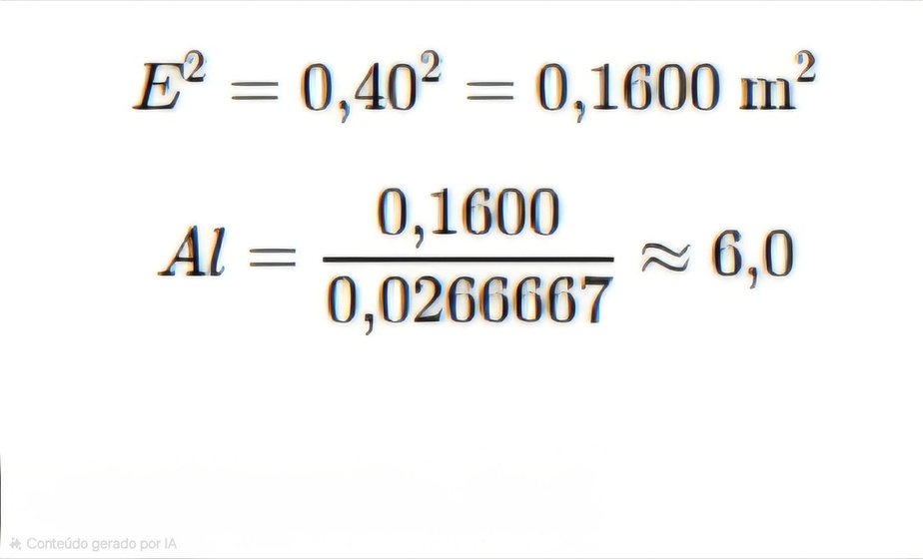
Calculos Iniciais
Alongamento
O alongamento da asa (aspect ratio) é a relação entre a envergadura (distância entre as pontas) e a corda média da asa

Slide 12
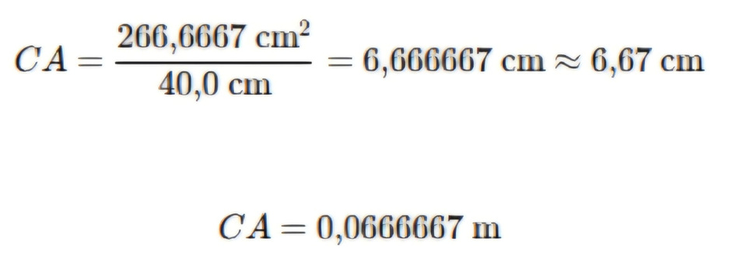
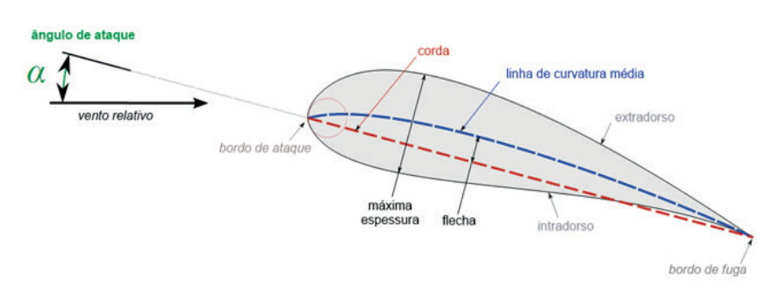
Calculos Iniciais
Corda média da Asa
A Corda Aerodinâmica Média (MAC) é um conceito essencial na aerodinâmica de aeronaves, sendo definida como a distância média entre o bordo de ataque e o bordo de fuga da asa de uma aeronave.

Slide 13
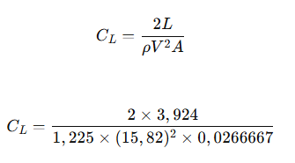

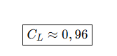
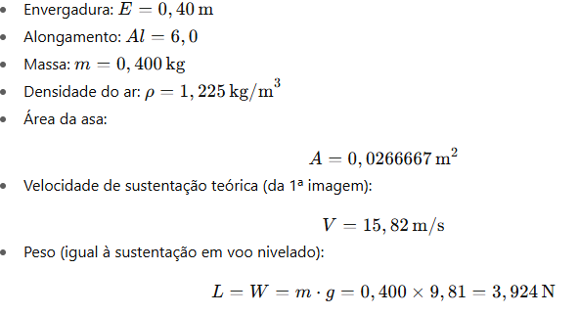
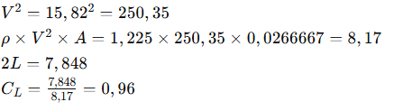
Calculos Iniciais
Coeficiente de Sustentação
O coeficiente de sustentação (CL) é um número adimensional que indica a capacidade de um corpo, como uma asa de avião, gerar sustentação em relação à sua área, à densidade do fluido (ar) e à velocidade do escoamento.

Slide 14
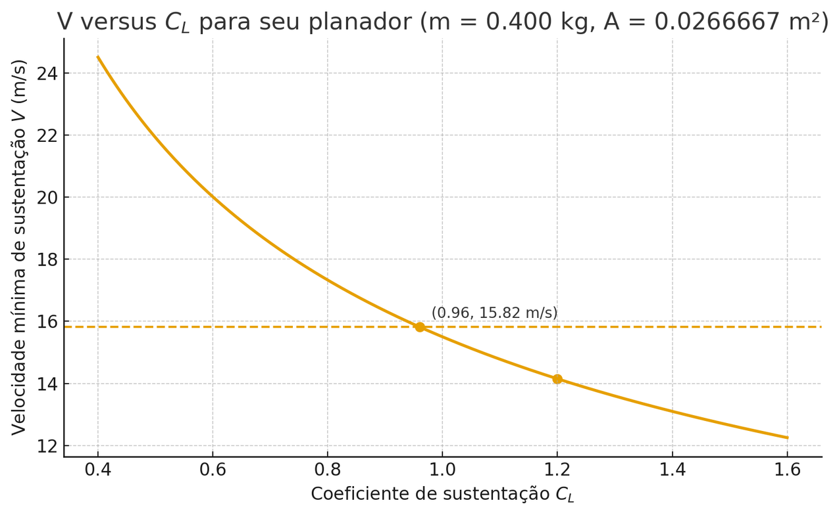
Calculos Iniciais
Coeficiente de Sustentação

Slide 15
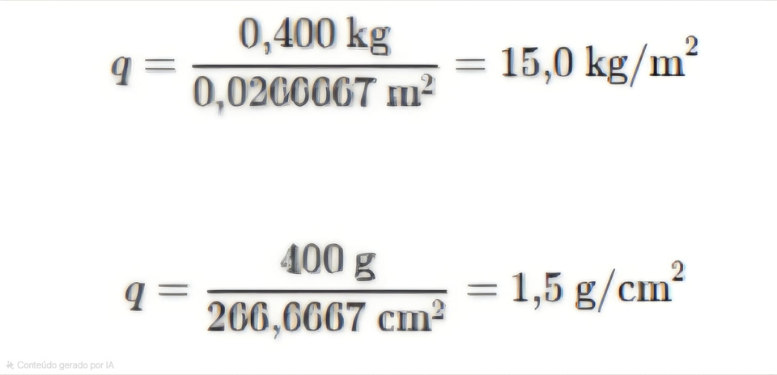
Calculos Iniciais
Wing-loading ou Carregamento Alar
É a relação entre o peso total de uma aeronave (ou ave) e a área de sua asa
O peso hipotético do planador é de 400g e a area da asa é de 266,66cm², portanto:

Slide 16
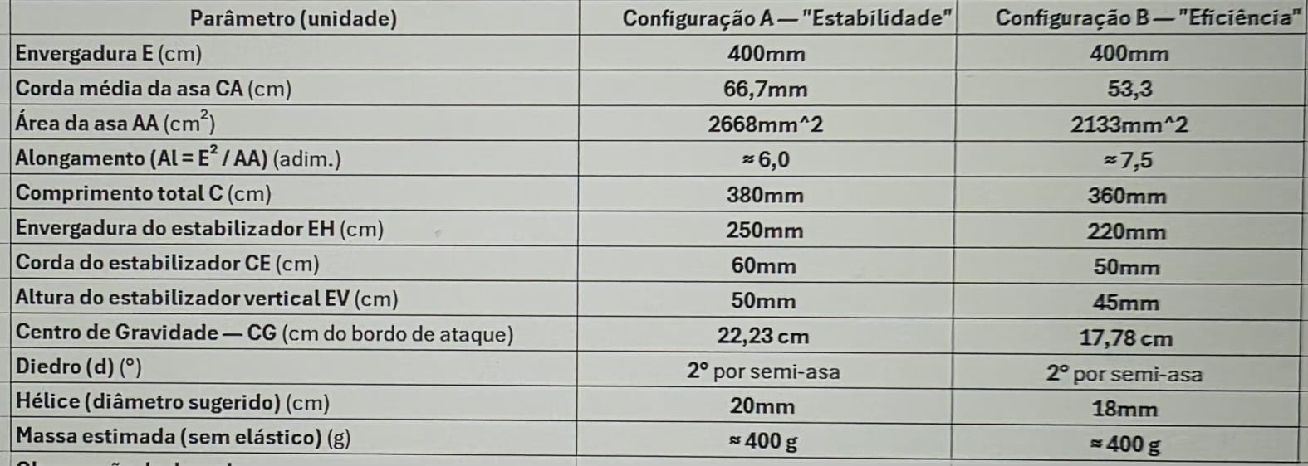
Medidas Principais
As medidas a seguir foram desenvolvidas com o objetivo de otimizar desempenho e tempo de voo.

Slide 17
Riscos
Durante o desenvolvimento foram identificados riscos técnicos e operacionais:
Falhas estruturais devido ao uso inadequado de materiais;
Desbalanceamento por posicionamento incorreto do centro de gravidade;
Perda de estabilidade causada por ajustes incorretos do diedro ou do ângulo de incidência;
Desempenho abaixo do esperado em função de variações de massa ou arrasto.
Como mitigação, foram definidos testes preliminares de voo e revisões no processo de montagem e balanceamento.

Slide 18
Próximos Passos
folha de processo
montagem do aeromodelo
Modificações do projeto
levantamento de custos reais

Slide 19

Conclusão
A segunda Sprint consolidou as etapas iniciais do projeto, resultando em um modelo aerodinamicamente equilibrado e construtivamente viável. Foram definidos parâmetros fundamentais para a fabricação e realizados cálculos que garantem o desempenho e estabilidade em voo. As próximas etapas envolverão a construção física do protótipo, testes de voo controlados e ajustes finos nos parâmetros de sustentação e estabilidade.

Slide 20

Referências
Aerodynamics for Students | www.aerodynamics4students.com. Disponível em: <https://aerodynamics4students.com/>. Acesso em: 28 set. 2025.
‌
SULAVMORE. Rubber Band Powered Plane. Disponível em: <https://www.instructables.com/Rubber-Band-Powered-Plane/>.
‌
Easy Built Models - Free Flight Rubber Powered Airplanes. Disponível em: <https://easybuiltmodels.com/ff.htm>. Acesso em: 28 set. 2025.
‌
ERIKAREGINAS. Aeromodelo com propulsão elástica. Disponível em: <https://pt.scribd.com/document/49320045/Aeromodelo-com-propulsao-elastica>. Acesso em: 28 set. 2025.
‌
MANUAL DO MUNDO. AVIÃO movido a ELÁSTICO? Será que funciona? Disponível em: <https://www.youtube.com/watch?v=W2r38xdAji8>. Acesso em: 28 set. 2025.
‌
Material do Professor.

Slide 21
Obrigado!

